Slide 1
AI4EN / COURSE PROJECT
AI4En：面向英语教师的 AI 教学助手
从备课到反馈的一条教学链路：一份课例 → 教案 / 课件 / 活动 / 练习 / 反馈 / 复盘
小学三年级 · Animals（cat / dog / panda / frog）· 40 分钟
教师主导 · 内容可编辑 · 结果可核对
分工：A 后端与权限 · B 教师与学生页面 · C 备课与课堂资源 · D 练习与评价 | 2026.11

Slide 2
01 / 问题与目标
问题：材料割裂，反馈不可追踪
材料割裂
本项目的三个目标
教案、课件、练习、作业反馈分散在多个工具里，改一处要同步四处。
一份课例贯穿五个环节
1
教学条件只填一次，教案、课件、活动、练习与反馈共用同一组目标词句。
反馈不可追踪
教师可控、可审核
2
学生只看到分数；原始作答、教师确认、订正版本混在一起，家长也无从查看。
生成结果只作候选稿；修改、审核、发布每一步都由教师决定。
3
结果可核对
AI 结果不敢直接用
客观题由代码判分；开放题由教师确认反馈；统计来自真实记录。
生成内容没有来源标记，成功生成被误当成“已通过教学审核”。
验收关注教学流程与可用产物，而不是菜单数量。
AI4En · 面向英语教师的 AI 教学助手
2

Slide 3
02 / 方案总览
一份课例，五类产物，三个角色
课例（教学条件）
三年级 · Animals · 40 分钟
目标词 cat / dog / panda / frog 目标句 What's this? — It's a … 重点：问答配对与 a 的搭配
教案
课件
课堂活动
练习与小测
反馈与日志
目标 · 流程 · 板书
检查方式与作业
6 页固定模板
可编辑 PPTX
词义配对 4 组
句子排序 + 投屏
4 选 2 填 1 表达
两种支持方式
草稿 → 确认 → 订正
统计与教学反思
教师
建课 · 生成 · 编辑 · 审核 · 发布 · 批改 · 导出
本人课例与任教班级
学生
查看任务 · 提交 · 看已确认反馈 · 订正
本人的任务与作答
家长
查看孩子任务、状态与已确认反馈（只读）
绑定孩子的允许内容
教师私有答案、未确认反馈与其他学生记录，不出现在学生或家长接口中。
AI4En · 面向英语教师的 AI 教学助手
3

Slide 4
03 / 演示脚本
8 分钟连续演示：一条链路走完
1
建课例
2
改教案
3
开课件
4
玩活动
5
发任务
填目标词句
缺项有提示
改一处活动时间
保存草稿
逐页编辑
导出 PPTX
配对 / 排序
投屏重玩
预览学生页
发布冻结快照
6
交作答
7
确认反馈
8
订正
9
复盘
学生提交
重复提交被拒
草稿 → 改写
确认后可见
保留首次
与订正两版
统计 · 错题
教学日志
现场至少改一段内容或一道题并保存，证明系统确实可以编辑；PPTX 与 PDF 在演示电脑上实际打开。
AI4En · 面向英语教师的 AI 教学助手
4

Slide 5
04 / 实现
实现：一个可运行的教学应用
浏览器（无构建）
static/js · 5 个模块
原生 JS 单页应用：教师 / 学生 / 家长三端；登录、课例编辑、活动投屏、批改、统计。
Python 服务（仅标准库）
server.py · ai4en/api.py
ThreadingHTTPServer + 路由 + 会话 + 权限；同一套接口服务三种角色；业务规则集中在 api.py。
SQLite + 文件导出
data/ai4en.db · ppt_export.py
课例、任务快照、作答、反馈、日志分表保存；PPTX 用内置 OOXML 导出，PDF 走打印视图。
模型调用只在后端：密钥不进浏览器；未配置模型时全部标记“示例内容”，可与真实调用清楚区分。
AI4En · 面向英语教师的 AI 教学助手
5

Slide 6
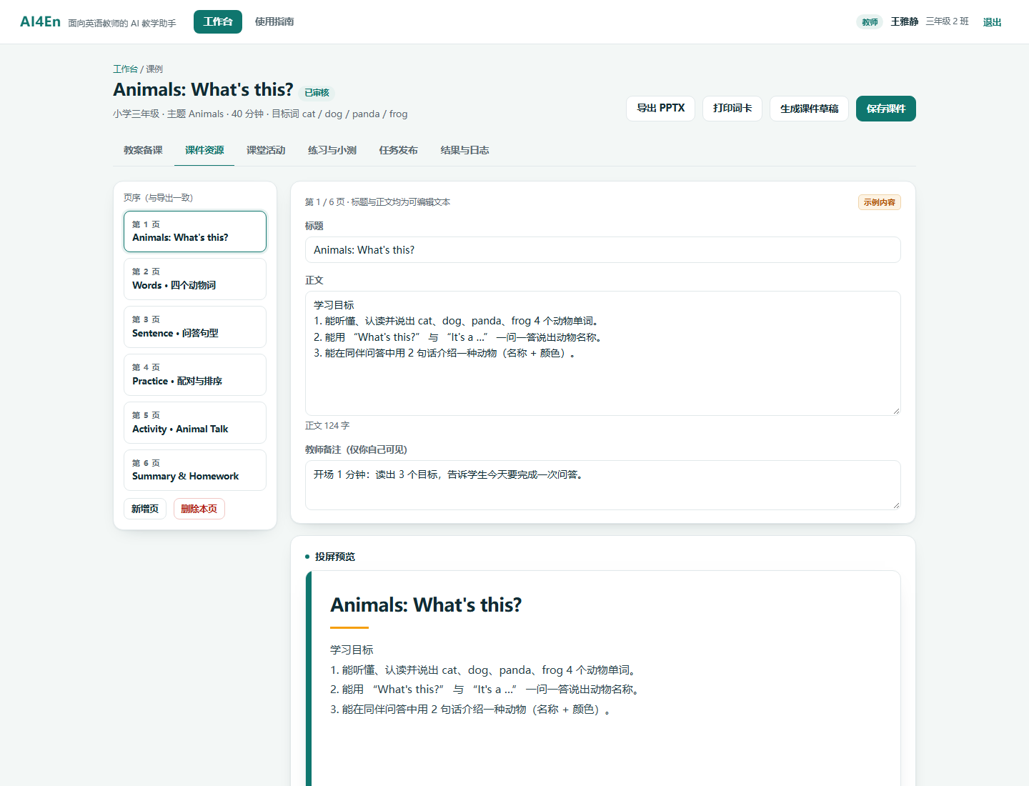
05 / 产物
同一课例产出的可打开文件
教案.pdf
课件.pptx
A4 两页，目标/流程/板书/作业
6 页可编辑文本，页序一致
学生卷.pdf
答案页.pdf
不含答案，可打印或课堂发放
仅教师可见，含解析与评价要点
词卡任务卡.pdf
题库.xlsx
4 张词卡 + 口头问答卡
题目、答案、统计与作答记录
课件资源页：逐页编辑 + 投屏预览
AI4En · 面向英语教师的 AI 教学助手
6

Slide 7
06 / 数据与权限
状态与权限：谁能看到什么
对象 | 状态流转 | 关键规则
课例 | 草稿 → 已审核 | 修改教案或题目回到草稿；发布前必须已审核
任务 | 草稿 → 进行中 → 已结束 | 发布时冻结题目与答案；改题复制为新任务
学生作答 | 未提交 → 已提交 → 待订正 → 已订正 | 重复提交被拒绝；保留首次与订正两个版本
开放题反馈 | 草稿 → 已确认 → 学生可见 | 确认后的修改保留原文，不覆盖
演示账号
身份 | 账号 | 密码
教师 | t_wang | teach123
学生 | s_zhang | stu123
家长 | p_zhang | par123
教师（对照） | t_li | teach123
接口级检查（不是只靠隐藏按钮）
学生接口剥离 answer / analysis / accept 字段
演示班级：三年级 2 班
6 名学生，4 人已提交
（2 人待交，用于统计）
跨班学生、其他教师、他人孩子记录 → 403
打印与导出需要登录；答案页仅教师
未登录访问课例列表 → 401，失效即提示重新登录
AI4En · 面向英语教师的 AI 教学助手
7

Slide 8
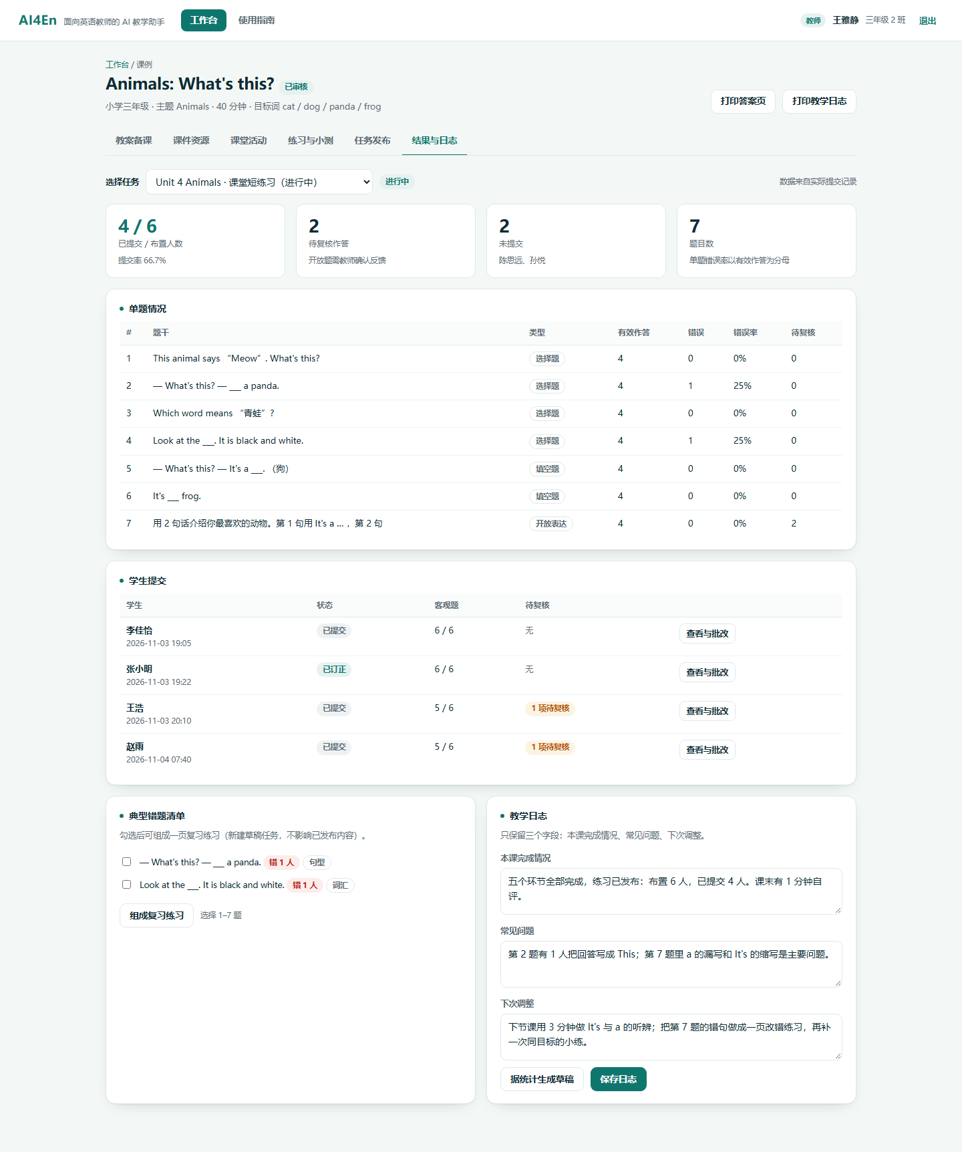
07 / 验证
验证：先跑通，再说完成
45
35
5
回归用例
整合验收
修复缺陷
全部通过
全部通过
本轮发现并回归
覆盖项 | 预期 | 结果
发布 | 未审核或答案缺失时阻止发布并列出缺失项 | 通过
提交 | 缺题、重复提交、超过截止时间都被拒绝 | 通过
权限 | 跨班 / 他人课例 / 他人孩子 / 退出后旧会话 → 拒绝 | 通过
导出 | PPTX 6 页；9 个 PDF 文件头与页数正常 | 通过
生成失败 | 502 + 提示保留草稿 + 失败写入日志 | 通过
整合 | “拓展”页内嵌工作坊/完整版 / 局部再生成 / 观察 / 听写 | 通过
结果页：提交率、单题错误率、待复核
两套脚本都用独立临时数据库，不影响演示数据；本轮据此修复了 5 个缺陷（详见“本次验证.md”）。
手工验收覆盖界面、投屏、家长只读与文件实际打开。
AI4En · 面向英语教师的 AI 教学助手
8

Slide 9
08 / 模型与异常
生成内容：来源分清楚，失败可恢复
真实模型输出
示例内容
规则 / 人工
调用后端模型接口得到，页面标记“真实模型输出”，仅作候选稿。
未配置模型时使用预置模板，明确标记“示例内容”，不能作为真实调用的证据。
客观题判分、反馈草稿、教学反思由代码规则生成；教师修改记为“教师手工编辑”。
失败时的处理
调用失败
保留输入与草稿
显示原因与重试
写入生成日志
课堂演示可点“演示：模型失败”，现场看到 502 提示、草稿仍在、日志新增一条 failed；
答辩材料同时说明：本次演示未配置模型，所有生成内容为示例内容，不代表真实模型质量。
AI4En · 面向英语教师的 AI 教学助手
9

Slide 10
09 / 收尾
局限与下一步
已知局限
下一步
只在三年级一个班试用（6 人），没有真实课堂的长期数据。
接入真实模型并做人工对比，保留失败率与耗时。
模型未配置，生成内容全部为示例模板，质量不代表真实调用。
用一个单元做完整试用，记录修改量与教师耗时。
家长端只读，不含消息与通知；学生端不支持附件与语音。
增加听力材料与错题复习的自动组卷。
PPTX 使用固定模板，复杂版式与图片仍需教师替换。
把权限校验扩展到多教师协作与班级共享。
一句话总结：AI4En 把“一份课例”变成一条可编辑、可审核、可追踪的教学链路——
生成只是起点，教师的判断才是终点。
AI4En · 面向英语教师的 AI 教学助手
10

